Slide 1
Understanding Standards and curricula
Session #5
Oksana solodka
Lesia yamelynets

Slide 2
https://www.menti.com/19bn93o6xe

Slide 3
OBJECTIVES
By the end of the session you will be able to:
develop understanding of the National standards and the curricula as a source for constructing learning/teaching
explore the curricula in terms of the overall expected outcomes and the content for basic secondary learners

Slide 4
ДЕРЖАВНИЙ СТАНДАРТ https://docs.google.com/document/d/17LUWLqqRaTRDsGGl_qps8ibqshMN-hYJ/edit

Slide 5
Brainstorming Rooms
1. Мета базової середньої освіти, її реалізація, тощо.
2. Ключові компетентності.
3. Наскрізні вміння.
4. Мовно-літературна освітня галузь.
5. Базовий навчальний план.

Slide 6
Державний стандарт

Slide 7
ОСВІТНІ ПРОГРАМИ (True or False)
1. Типова освітня програма – це інша назва Державного стандарту базової середньої освіти.
2. Типова освітня програма визначає загальний обсяг навчального навантаження в годинах та його розподіл між освітніми галузями за роками навчання.
3. Кожен заклад освіти розробляє та використовує в своїй освітній діяльності освітню програму.
4. Рішення про розроблення освітньої програми, її затвердження приймає директор школи, керуючись інтересами та потребами учнів.
5. Інструментарій оцінювання є компонентом освітньої програми.
6. Освітні програми закладів загальної середньої освіти можуть передбачати викладання одного чи декількох навчальних предметів(інтегрованих курсів) поряд із державною мовою англійською чи іншою офіційною мовою Європейського Союзу.
7. Освітня програма має єдині складники для всіх ЗЗСО.

Slide 8
ОСВІТНІ ПРОГРАМИ
Типова освітня програма
Типовий навчальний план
Модельні навчальні програми
Освітня програма закладу освіти
Навчальні програми

Slide 9
Типова освітня програма -
розробляється на основі Державного стандарту базової середньої освіти;
окреслює обов’язкові та рекомендовані підходи до розроблення закладами загальної середньої освіти та використання ними в освітній діяльності освітніх програм на кожному циклі (адаптаційний цикл та цикл базового предметного навчання) базової середньої освіти;
визначає вимоги до до осіб, які можуть розпочати навчання за освітньою програмою базової середньої освіти;
загальний обсяг навчального навантаження на адаптаційному циклі та циклі базового предметного навчання (в годинах), його розподіл між освітніми галузями за роками навчання;
включає варіанти типових навчальних планів; перелік модельних навчальних програм; рекомендовані форми організації освітнього процесу; опис інструментарію оцінювання.

Slide 10
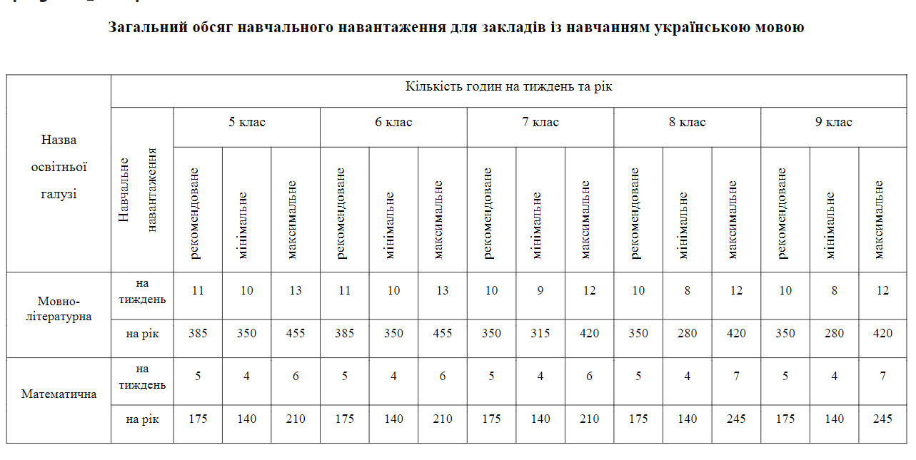

Slide 11
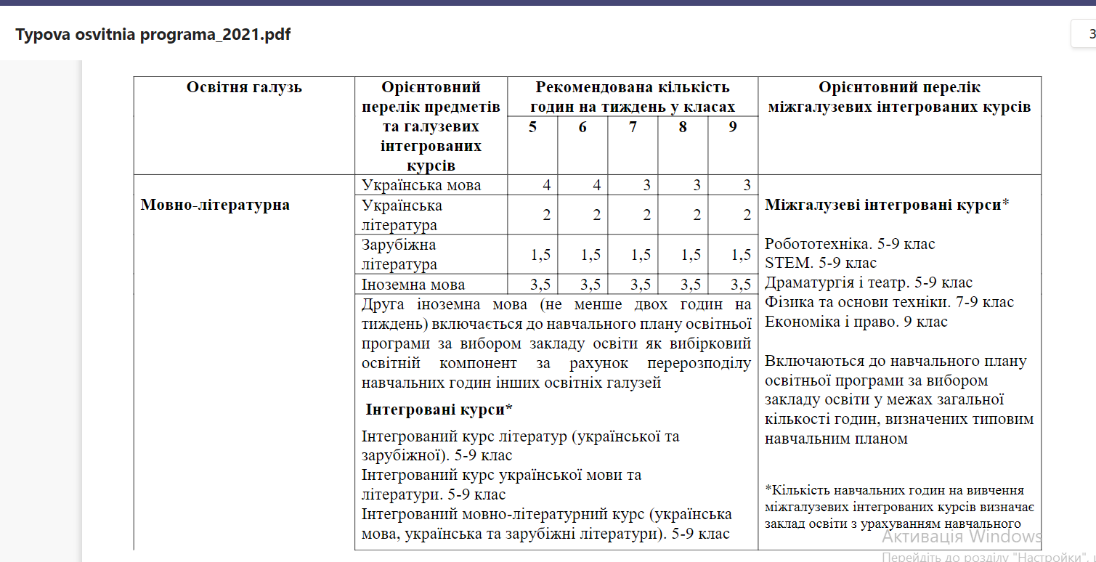

Slide 12
Primary and basic secondary curricula
Сприймання на слух – Listening comprehension
Зорове сприймання – Written comprehension
Усна взаємодія – Oral interaction
Писемна взаємодія – Written interaction
Онлайн взаємодія – Online interaction
Усне продукування – Oral production
Писемне продукування – Written production
https://drive.google.com/drive/u/1/folders/1RkiP_ykc2sIz7pNsgXcUWf66o2BuWBUv

Slide 13
Primary and basic secondary curricula
Group 1 – Сприймання на слух
Group 2 – Зорове сприймання
Group 3 – Усна взаємодія
Group 4 – Писемна взаємодія
Group 5 – Онлайн взаємодія
Group 6 – Усне продукування
Group 7 – Писемне продукування

